Slide 1
Automate Programmable industriel

Slide 2
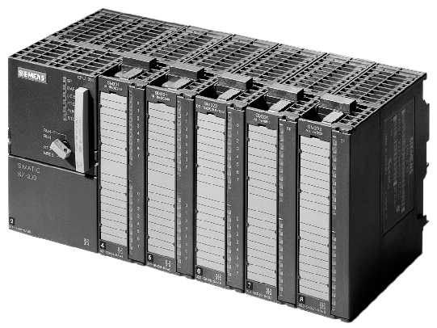
Configuration matérielle

Slide 3

Objectifs du chapitre
A l‘issue du chapitre „Configuration matérielle“, vous allez ...
... savoir insérer une station matérielle dans un projet
... savoir créer et paramétrer une configuration de consigne
... savoir lire en mémoire une configuration réelle et la paramétrer
... connaître l‘adressage des modules d‘entrée/sortie d‘un S7-300

Slide 4
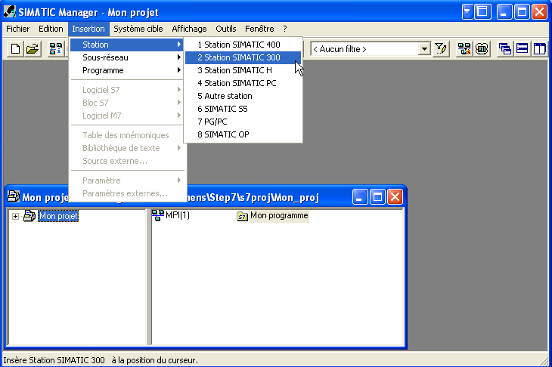
Insertion d‘une station
Notes:
Insérer une station
L‘option de menu Insertion -> Station -> Station SIMATIC 300 ou Station
SIMATIC 400 permet d‘insérer une nouvelle station dans le projet en cours.
Le nom attribué automatiquement à cette station „SIMATIC 300 (1)“ peut être modifié par l‘utilisateur.

Slide 5
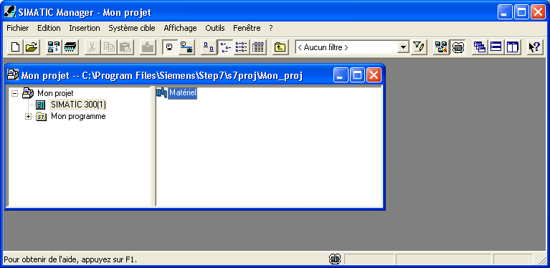
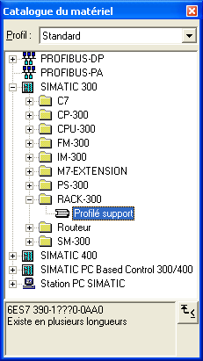
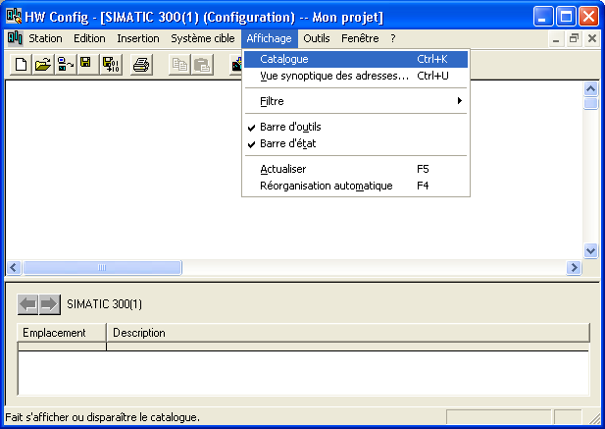
Lancement de la configuration matérielle

Slide 6
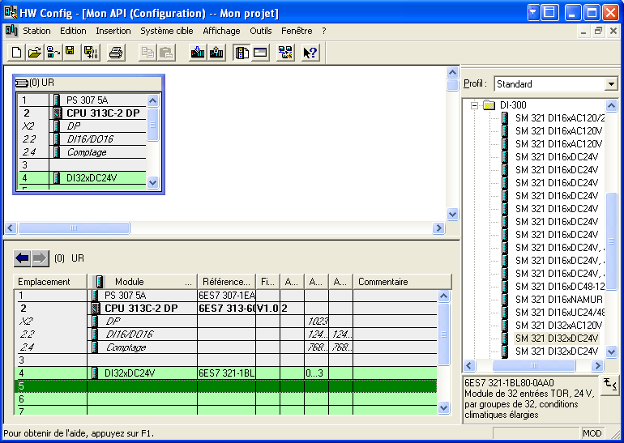
Création d‘une configuration prévue
Notes:
Créer la configuration Cela signifie déterminer l‘agencement des modules dans le support (châssis).
prévue Cette configuration effectuée par l‘utilisateur est appelée configuration prévue ou personnalisée.
Châssis Dans le catalogue du matériel, on ouvre par exemple une station SIMATIC 300. Le catalogue du châssis „RACK-300" comprend un rail profilé. Celui-ci peut être inséré par un double clic (ou par glisser-déplacer) dans la fenêtre "Configuration matérielle".
Deux listes d‘équipement de châssis apparaissent alors dans la fenêtre divisée en deux parties : une simple liste en haut, une vue détaillée avec les références de commande, les adresses MPI et les adresses d'E/S en bas.
Alimentation Si un module d‘alimentation est nécessaire, on insère le module "PS-300“
(PS: Power Supply) correspondant dans la liste à l'emplacement n°1 à partir du catalogue par un double clic ou par glisser-déplacer.
CPU La CPU est par exemple sélectionnée et insérée à l'emplacement n°2 à partir du catalogue "CPU-300".
Emplacement N° 3 L'emplacement n° 3 est réservé comme adresse logique pour un coupleur IM (dans une configuration multi-châssis). Si cet emplacement doit être réservé dans la configuration effective pour le montage ultérieur d‘une carte IM, il faut y enficher un module de réservation DM 370 (DUMMY).
"Montage" de A partir de l'emplacement n°4, il est possible de monter sur le châssis par
modules glisser-déplacer ou double-clic jusqu‘à 8 modules de signaux (SM), processeurs de communication (CP) ou modules fonctionnels (FM) sélectionnés dans le catalogue matériel. Une fois les modules sélectionnés, les emplacements auxquels ils peuvent être enfichés, sont automatiquement repérés en vert.

Slide 7
Adressage des modules S7-300
N° emplacement
1 2 4 5 6 7 8 9 10
Modules
PS CPU SM SM SM SM SM SM SM
(alim.)
Adresse 0.0
Adresse 0.7
Adresse 1.0
Adresse 1.7
Notes:
Numéros Les numéros d'emplacement dans le châssis d‘un S7-300 facilitent
d'emplacement l‘établissement du schéma d‘adressage dans l‘environnement S7-300. La première adresse dans le module est déterminée par sa position dans le châssis.
Emplacement 1 Alimentation électrique. En standard, elle occupe le premier emplacement. Un module d'alimentation n‘est pas obligatoire. Un système S7-300 peut aussi fonctionner directement sur 24 V.
Emplacement 2 Emplacement de la CPU.
Emplacement 3 Il est logiquement réservé à un coupleur (IM) pour une configuration multi-châssis avec châssis d'extension. Même lorsqu‘aucun coupleur IM n‘est monté, il faut en tenir compte dans le schéma d‘adressage.
Lorsque l‘emplacement doit être maintenu physiquement libre (par exemple pour le montage ultérieur d‘un coupleur IM), on peut insérer un module de réservation DM370 à cet emplacement.
Emplacements 4 à 11 L‘emplacement 4 est le premier emplacement disponible pour des modules d‘E/S, des processeurs de communication (CP) ou des modules de fonction (FM).
Exemples d‘adressage :
• Un module d'entrée TOR à l'emplacement 4 commence avec l‘adresse
d'octet 0 .
• La DEL supérieure sur un module de sorties TOR à l'emplacement 6
correspond à A8.0.
Nota 4 octets en E/S sont réservés à chaque emplacement. En cas d‘utilisation de modules d‘entrées/sorties TOR 16 voies, on perd 2 octets en entrée et en sortie par emplacement.

Slide 8
Adressage ETOR/STOR en configuration multichâssis
Châssis
3
Alim.
IM
96.0
à
99.7
100.0
à
103.7
104.0
à
107.7
108.0
à
111.7
112.0
à
115.7
116.0
à
119.7
120.0
à
123.7
124.0
à
127.7
(réception)
Alim.
IM
64.0
à
67.7
68.0
à
70.7
72.0
à
75.7
76.0
à
79.7
80.0
à
83.7
84.0
à
87.7
88.0
à
91.7
92.0
à
95.7
Châssis
2
(réception)
Alim.
IM
32.0
à
35.7
36.0
à
39.7
40.0
à
43.7
44.0
à
47.7
48.0
à
51.7
52.0
à
55.7
56.0
à
59.7
60.0
à
63.7
Châssis
1
(réception)
Alim.
CPU
IM
0.0
à
3.7
4.0
à
7.7
8.0
à
11.7
12.0
à
15.7
16.0
à
19.7
20.0
à
23.7
24.0
à
27.7
28.0
à
31.7
Châssis
0
(émis-
sion)
Emplacement 1 2 3 4 5 6 7 8 9 10 11

Slide 9
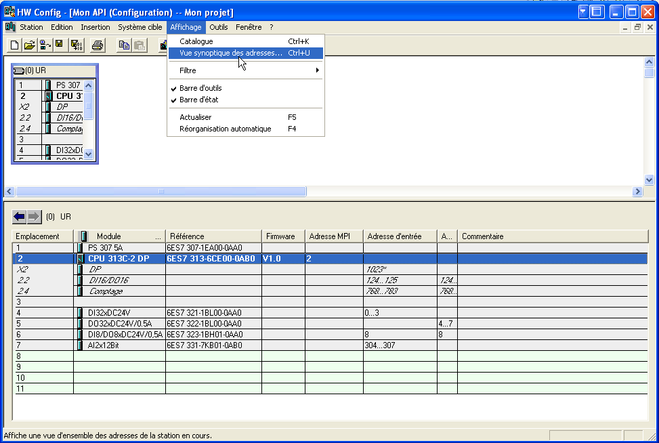
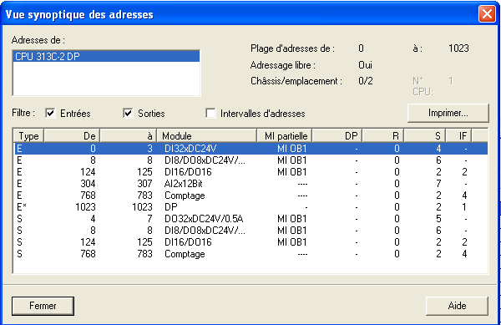
Liste des adresses des modules
“Vue synoptique des adresses”

Slide 10
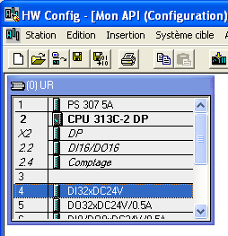
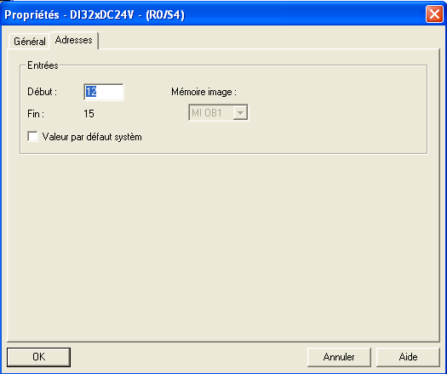
Adressage variable
2x

Slide 11
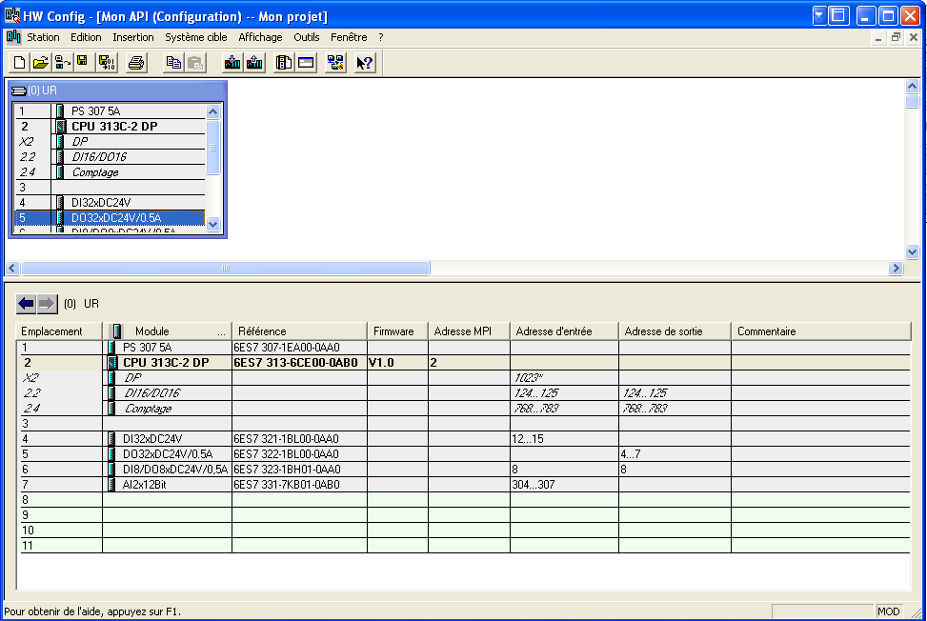
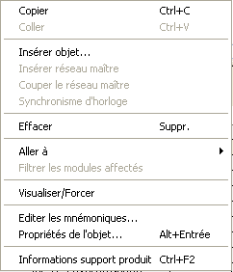
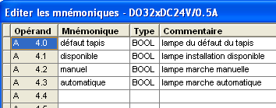
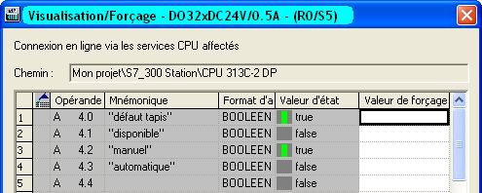
Configuration matérielle : éditer des mnémoniques, visualiser/forcer des variables
1x clic droit

Slide 12
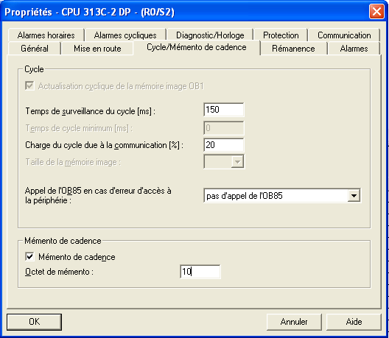
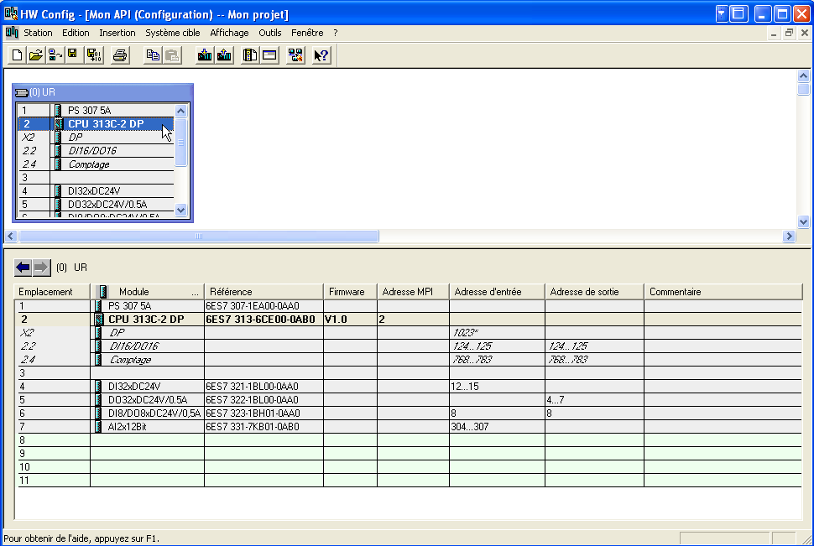
Propriétés de la CPU : Cycle / Mémento de cadence
Double clic
Bit mém. cadence
7
6
5
4
3
2
1
0
Fréquence (Hz)
0,5
0,62
1
1,25
2
2,5
5
10
Période (s)
2
1,6
1
0,8
0,5
0,4
0,2
0,1

Slide 13
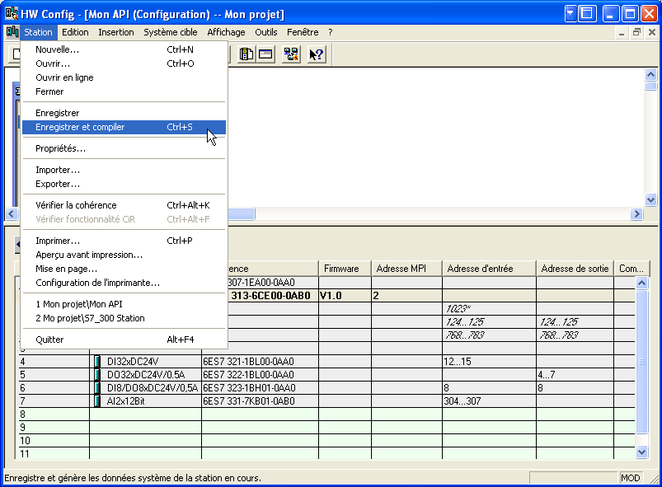
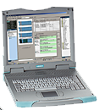
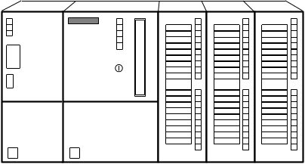
Enregistrement de la configuration prévue et chargement dans le module
Charger
(la CPU doit être
Arrêtée (STOP))

Slide 14
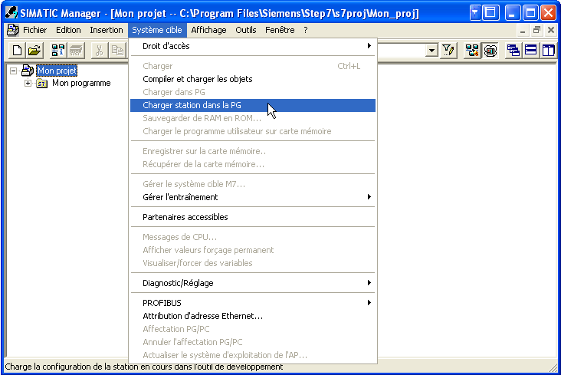
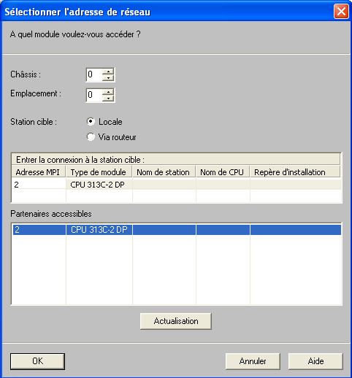
Chargement de la configuration réelle dans la console PG

Slide 15
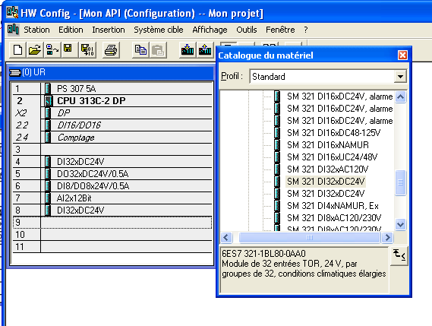
Exercice : Adapter la configuration prévue

Slide 16
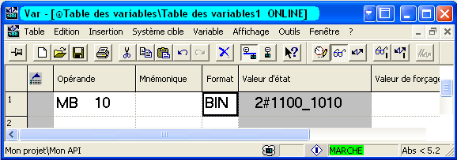
Exercice : Paramétrer et tester le mémento de cadence de la CPU
Double clic

Slide 17
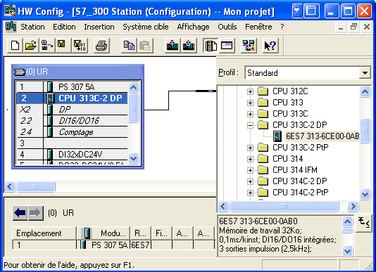
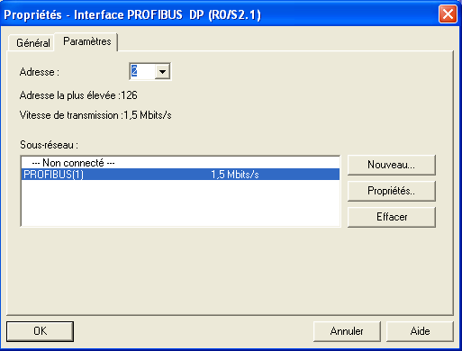
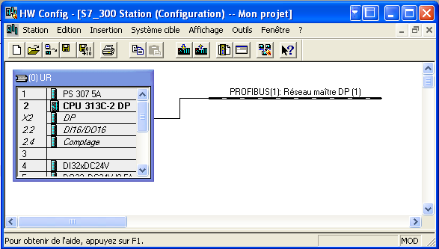
Configuration du réseau maître DP
Réseau maître DP

Slide 18
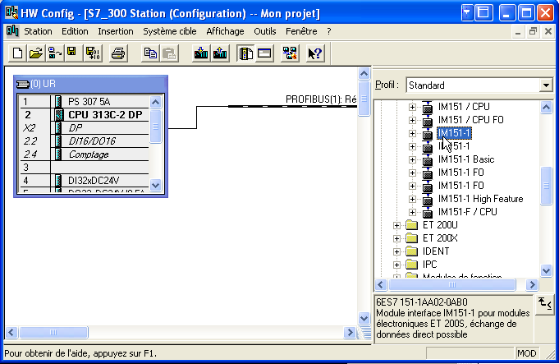
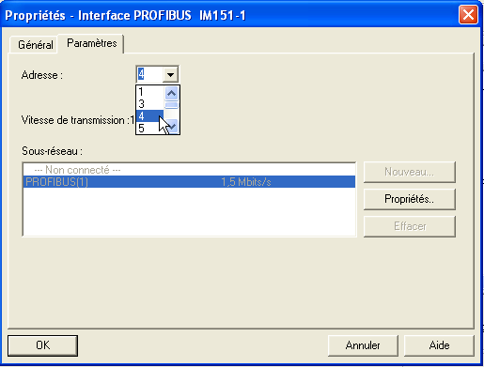
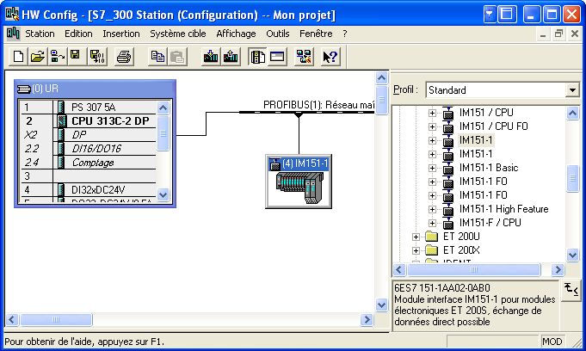
Configuration d‘esclaves DP compacts et modulaires
Réseau maître DP
Esclave DP

Slide 19
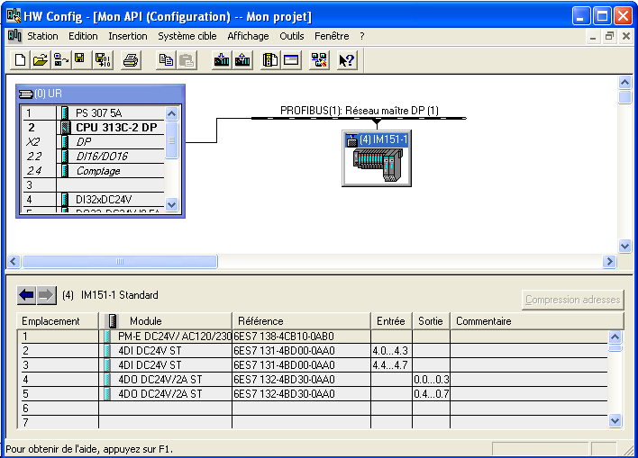
Exercice : Configurer le réseau DP
Pensez à compresser les adresses

Slide 20
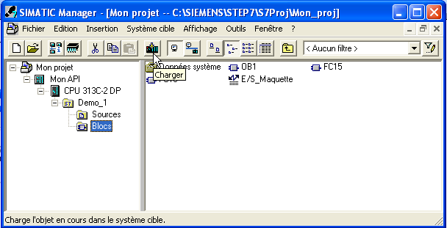
Exercice : Charger et tester le programme

Slide 21
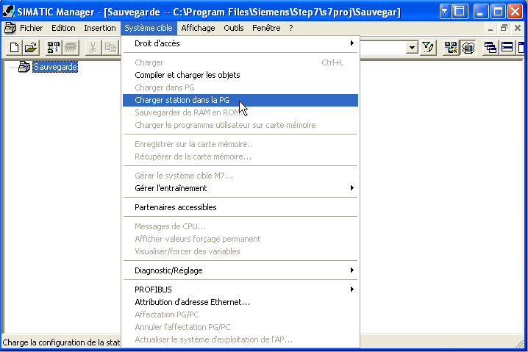
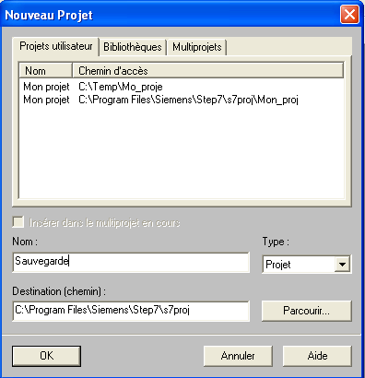
Exercice : Charger le programme et la configuration réelle

Slide 22
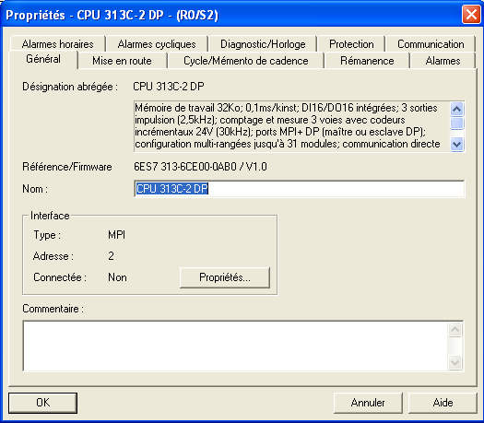
Propriétés de la CPU
2x clic

Slide 23
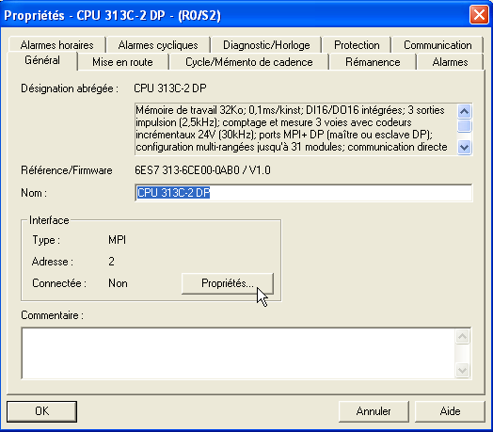
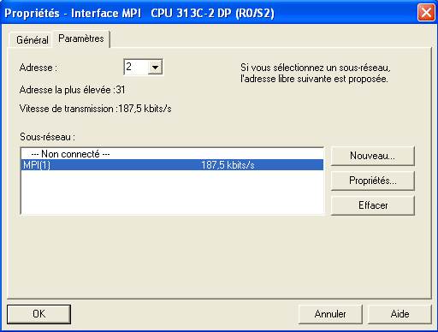
Propriétés de la CPU : Général

Slide 24
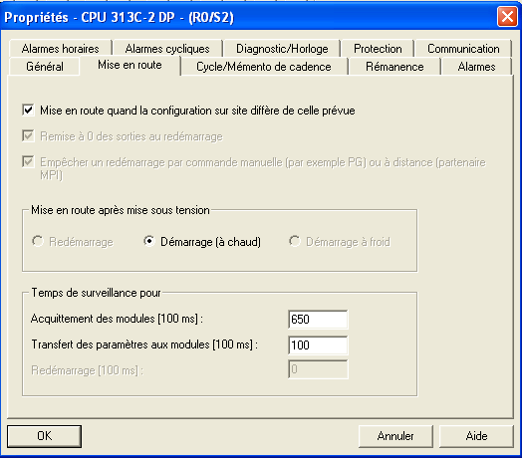
Propriétés de la CPU : Mise en route

Slide 25
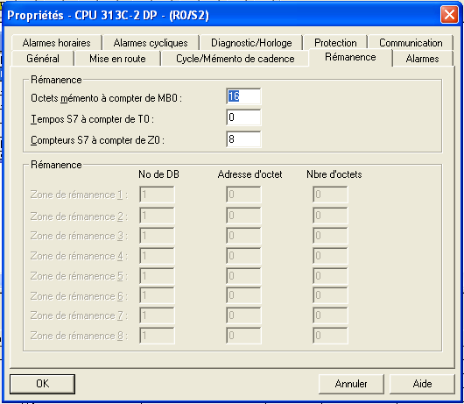
Propriétés de la CPU : Rémanence
Pertinent uniquement pour les CPU sans pile (avant octobre 2002)

Slide 26
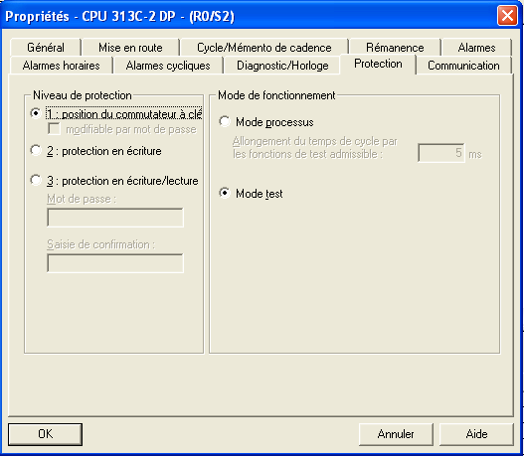
Propriétés de la CPU : Protection

Slide 27
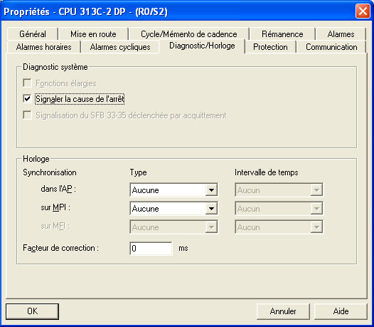
Propriétés de la CPU : Diagnostic / Horloge

Slide 28
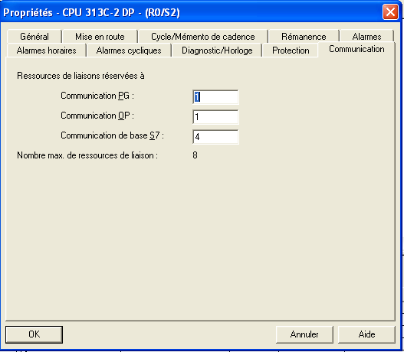
Propriétés de la CPU : Communication

Slide 29
MERCI POUR VOTRE PARTICIPATION

